Slide 1

Mobilní telefon ve výuce
ANO ČI NE?

Slide 2
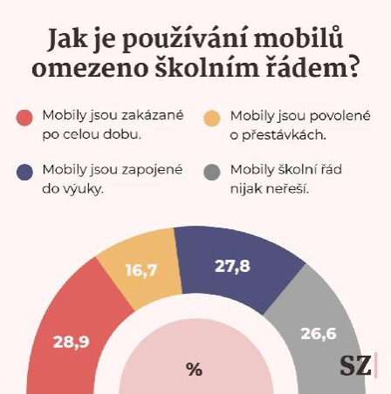
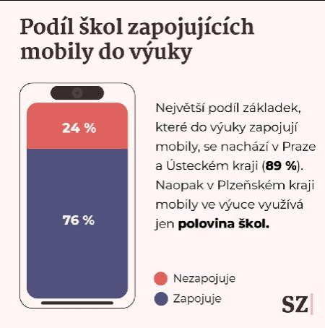
Statistika nuda je, má však cenné údaje…

Slide 3
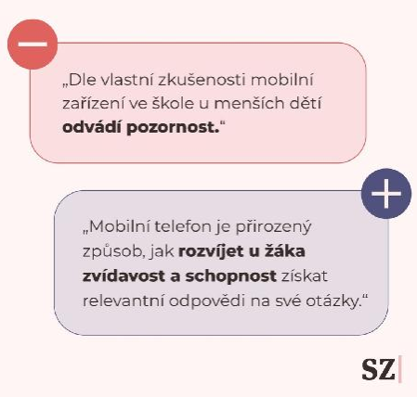
Pro a proti

Slide 4
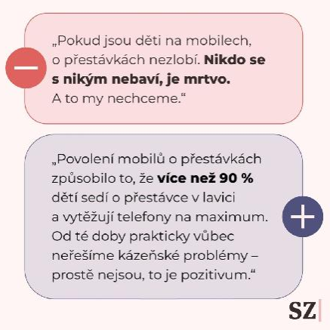
Pro a proti

Slide 5
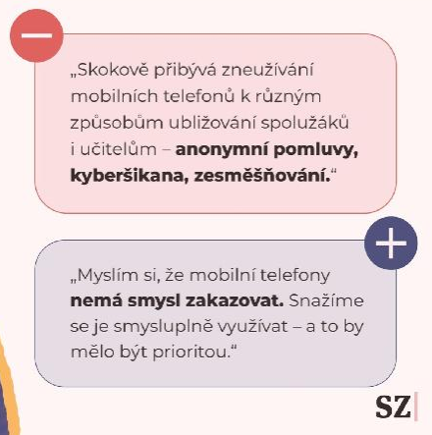
Pro a proti

Slide 6
Jak je mohu využít?
Vytvořím QR kód – naskenují, plní vybranou aktivitu
Oni jen typují, nic jim to nedá.
Budou dělat něco jiného.
Neohlídám, co tam dělají.
Ne každý má telefon a připojení k internetu.
TVOŘENÍ QR KÓDU

Slide 7
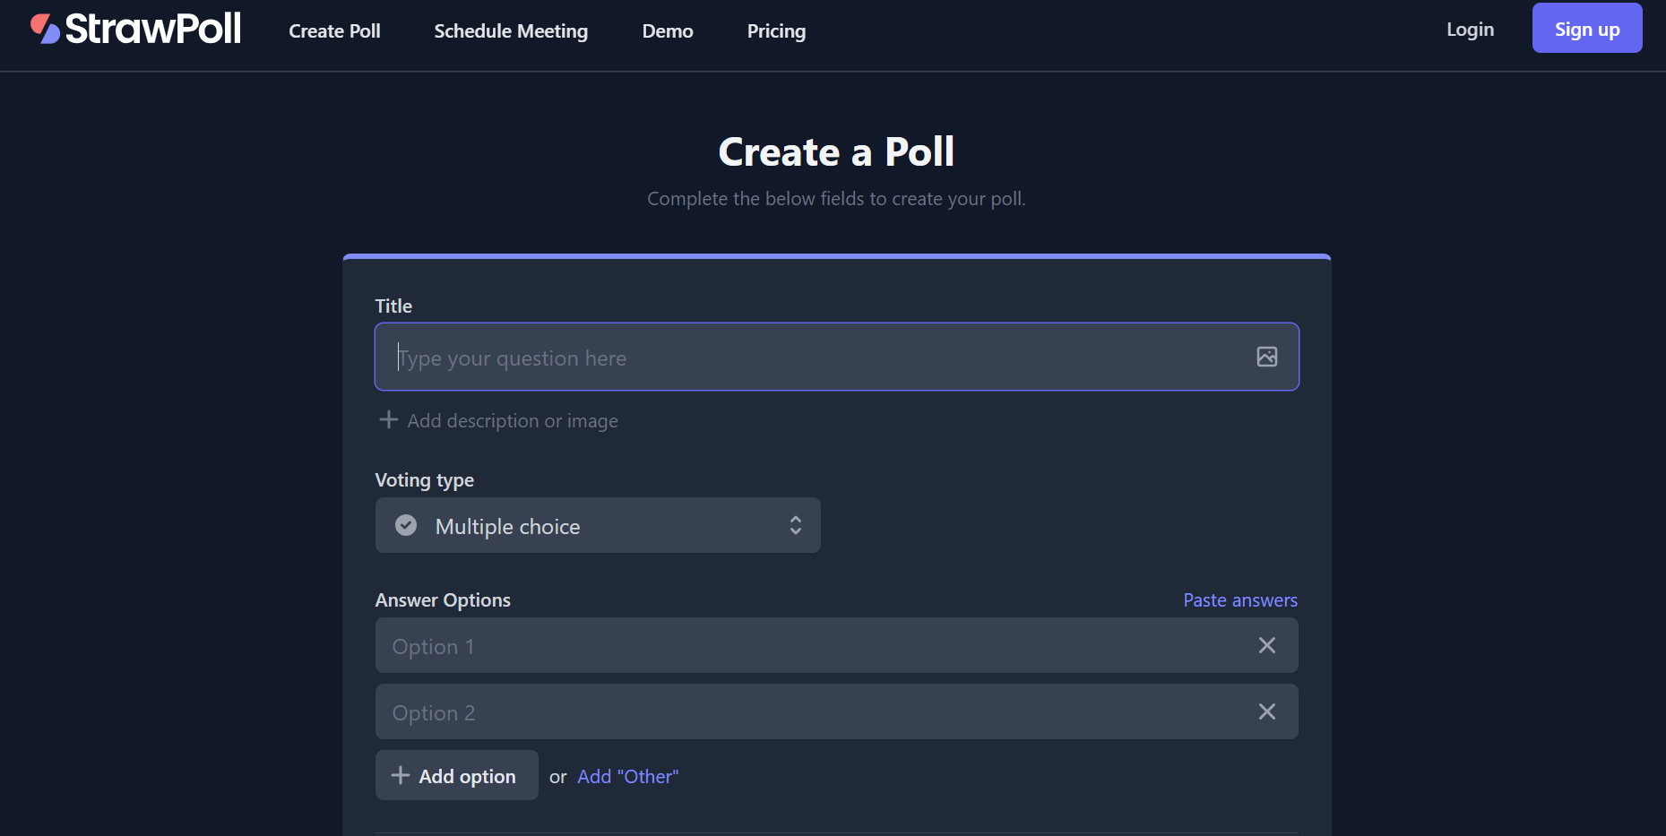
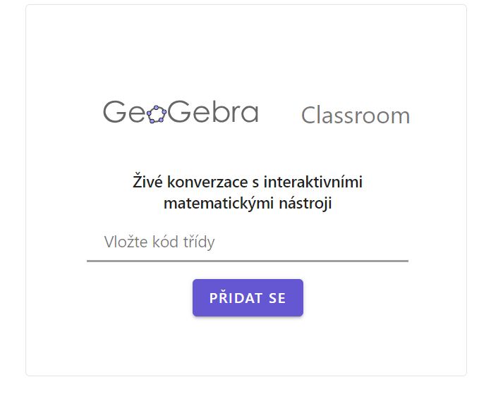
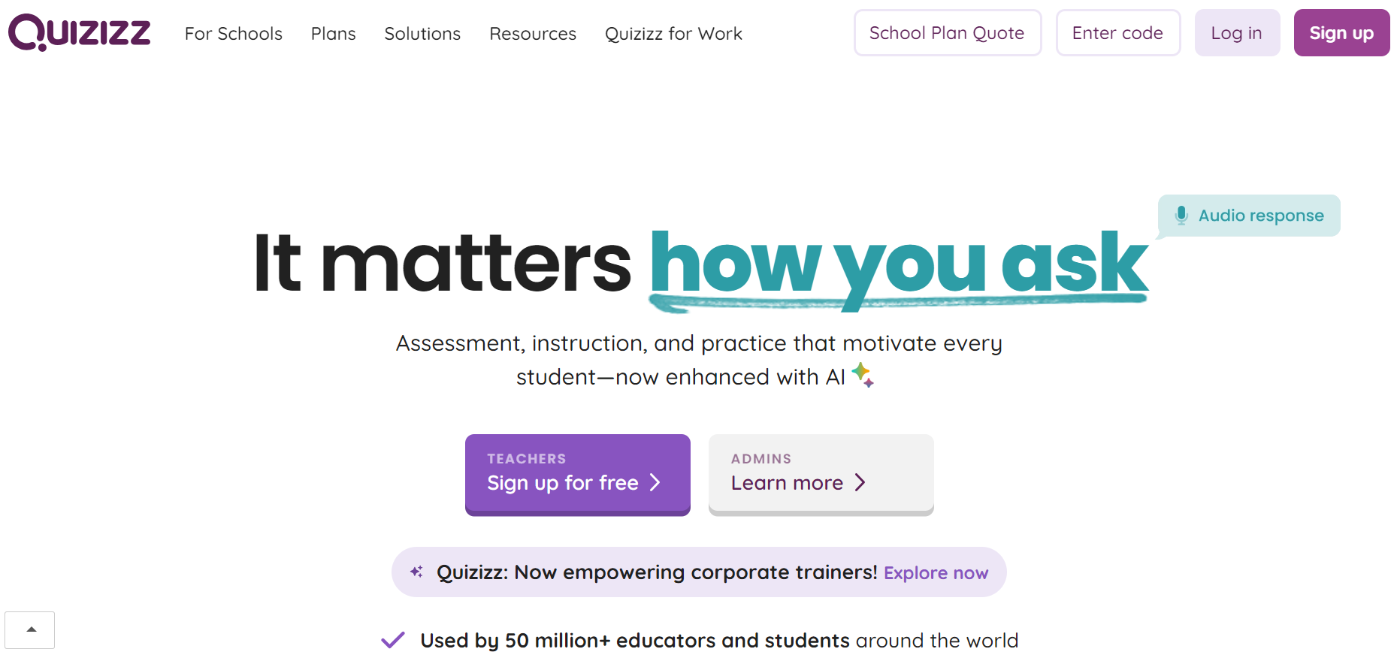

Internetové aplikace

Slide 8
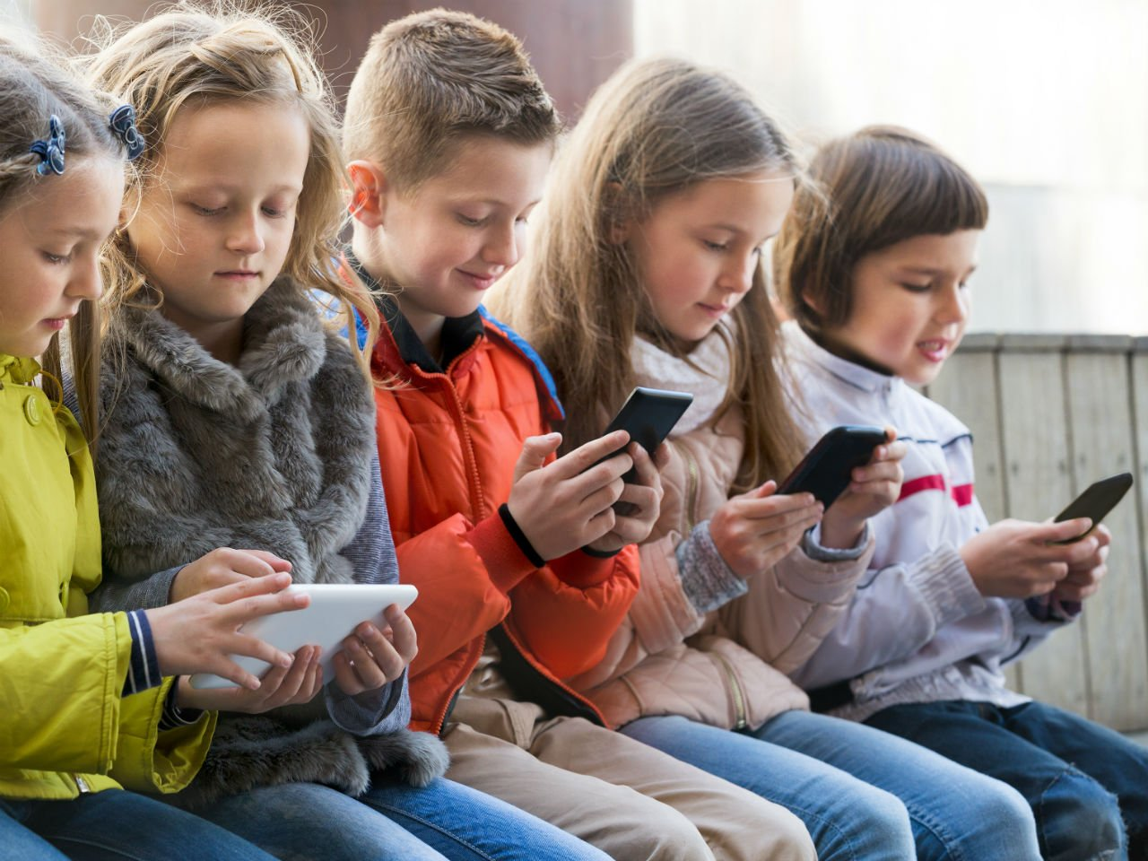
„Nikdy jsem nedopustil, aby škola stála v cestě mému vzdělání.“ MARK TWAIN

